Slide 1
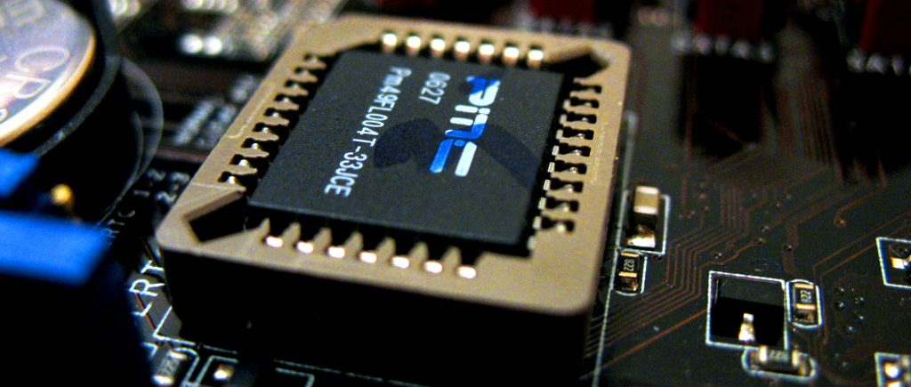
Laboratório de Hardware
BIOS
Prof. Fábio Pessôa de Sá

Slide 2
Laboratório de Hardware – ADS
BIOS
BIOS: "Basic Input Output System", ou "Sistema Básico de Entrada e Saída". (Pronuncia-se o Bios)
Primeira camada de software do sistema, que fica gravado no CMOS, na placa mãe, e tem a função de "dar a partida", reconhecendo os dispositivos instalados no micro e realizando o BOOT.

Slide 3
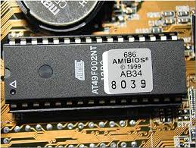
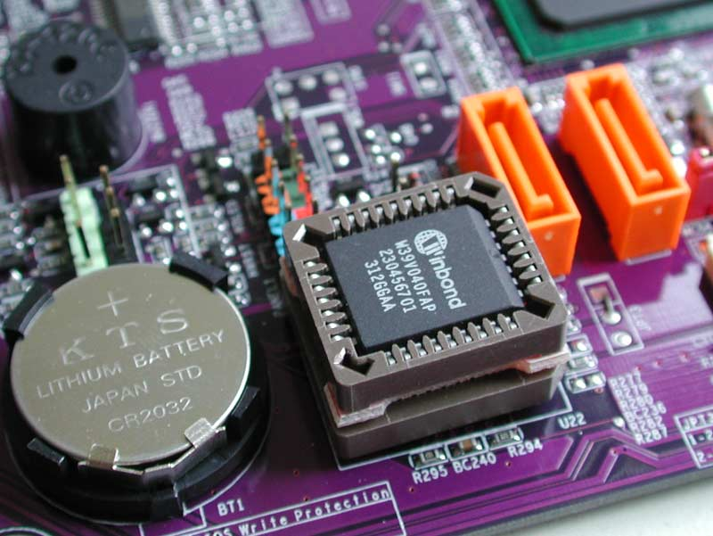
Laboratório de Hardware – ADS
BIOS
A função do CMOS (Complementary Metal-Oxide-Semiconductor), uma pequena quantidade de memória RAM, de geralmente 128 ou 256 bytes, é armazenar os dados do Setup para que estes não sejam perdidos quando desligamos a máquina.
CMOS é volátil, ou seja: seus valores são perdidos quando ele deixa de ser carregado eletricamente.
Pequena bateria que se destina a alimentar o CMOS.

Slide 4
Laboratório de Hardware – ADS
BIOS
Durante o boot, o BIOS realiza uma série de testes, visando detectar com os componentes de hardware instalados no micro.
Este teste é chamado de POST (pronuncia-se poust), acrônimo de "Power-On Self Test".

Slide 5
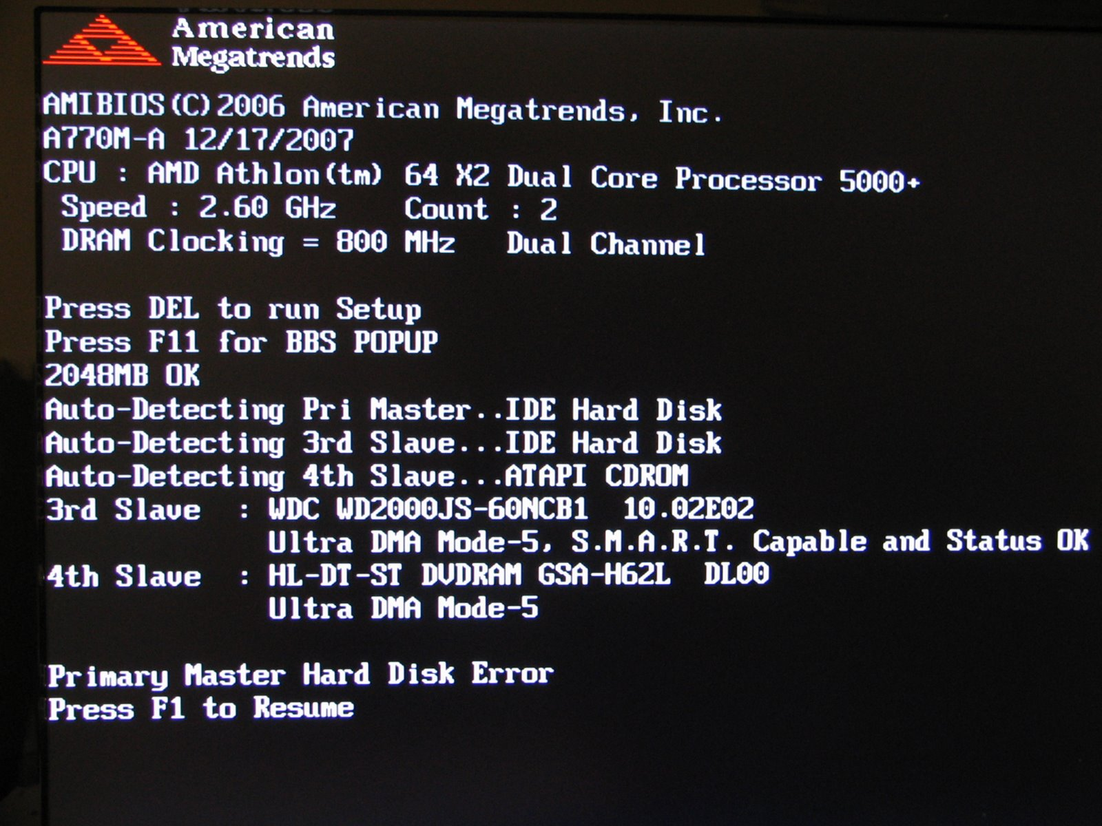
Laboratório de Hardware – ADS
BIOS - POST

Slide 6
Laboratório de Hardware – ADS
BIOS
Os dados do POST são mostrados durante a inicialização, na forma da tabela que aparece antes do carregamento do sistema operacional, indicando a quantidade de memória instalada, assim como os discos rígidos, portas de comunicação e drives óticos instalados no micro.
Além de detectar o hardware instalado, a função do POST é verificar se tudo está funcionando corretamente.

Slide 7
Laboratório de Hardware – ADS
BIOS
Caso seja detectado algum problema, como as memórias, processador ou placa de vídeo, o BIOS emitirá uma certa seqüência de bips sonoros.
Problemas menores, como conflitos de endereços, problemas com o teclado, ou falhas do disco rígido serão mostrados na forma de mensagens na tela.

Slide 8
Laboratório de Hardware – ADS
BIOS
Som | Descrição do Problema
1 Bip Curto | Post Executado com sucesso: Este é um Bip feliz emitido pelo BIOS quando o POST é executado com sucesso. Caso o seu sistema esteja inicializando normalmente e você não esteja ouvindo este Bip , verifique se o speaker está ligado à placa mãe corretamente.
1 Bip longo | Falha no Refresh (refresh Failure) : O circuito de refresh da placa mãe está com problemas, isto pode ser causado por danos na placa mãe ou falhas nos módulos de memória RAM
1 Bip longo e 2 bips curtos ou 1 Bip longo e 3 bips curtos | Falha no Vídeo: Problemas com o BIOS da placa de vídeo. Tente retirar a placa, passar borracha de vinil em seus contatos e recolocá-la, talvez em outro slot. Na maioria das vezes este problema é causado por mau contato.
2 bips curtos | Falha Geral: Não foi possível iniciar o computador. Este problema é causado por uma falha grave em algum componente, que o BIOS não foi capaz de identificar. Em geral o problema é na placa mãe ou nos módulos de memória.
2 Bips longos | Erro de paridade: Durante o POST, foi detectado um erro de paridade na memória RAM. Este problema pode ser tanto nos módulos de memória quanto nos próprios circuitos de paridade. Para determinar a causa do problema, basta fazer um teste com outros pentes de memória. Caso esteja utilizando pentes de memória sem o Bit de paridade você deve desativar a opção "Parity Check" encontrada no Setup.

Slide 9
Laboratório de Hardware – ADS
BIOS
3 Bips longos | Falha nos primeiros 64 KB da memória RAM (Base 64k memory failure) > Foi detectado um problema grave nos primeiros 64 KB da memória RAM. Isto pode ser causado por um defeito nas memórias ou na própria placa mãe. Outra possibilidade é o problema estar sendo causado por um simples mal contato. Experimente antes de mais nada retirar os pentes de memória, limpar seus contatos usando uma borracha de vinil (aquelas borrachas plásticas de escola) e recoloca-los com cuidado.
4 Bips Longos | Timer não operacional: O Timer 1 não está operacional ou não está conseguindo encontrar a memória RAM. O problema pode estar na placa mãe (mais provável) ou nos módulos de memória.
5 Bips | Erro no processador O processador está danificado, ou mal encaixado. Verifique se o processador está bem encaixado, e se por descuido você não esqueceu de baixar a alavanca do soquete Zif .
6 Bips | Falha no Gate 20 (8042 - Gate A20 failure): O gate 20 é um sinal gerado pelo chip 8042, responsável por colocar o processador em modo protegido. Neste caso, o problema poderia ser algum dano no processador ou mesmo problemas relacionados com o chip 8042 localizado na placa mãe.

Slide 10
Laboratório de Hardware – ADS
BIOS
7 Bips | Processor exception (interrupt error): O processador gerou uma interrupção de exceção. Significa que o processador está apresentando um comportamento errático. Isso acontece às vezes no caso de um overclock mal sucedido. Se o problema for persistente, experimente baixar a freqüência de operação do processador. Caso não dê certo, considere uma troca.
8 Bips | Erro na memória da placa de vídeo (display memory error) : Problemas com a placa de vídeo, que podem estar sendo causados também por mal contato. Experimente, como no caso das memórias, retirar a placa de vídeo, passar borracha em seus contatos e recolocar cuidadosamente no slot. Caso não resolva, provavelmente a placa de vídeo está danificada.
9 Bips | Erro na memória ROM (rom checksum error): Problemas com a memória Flash, onde está gravado o BIOS. Isto pode ser causado por um dano físico no chip do BIOS, por um upgrade de BIOS mal sucedido ou mesmo pela ação de um vírus da linhagem do Chernobil.
10 Bips | Falha no CMOS shutdown register (CMOS shutdown register error): O chamado de shutdown register enviado pelo CMOS apresentou erro. Este problema é causado por algum defeito no CMOS. Nesse caso será um problema físico do chip, não restando outra opção senão trocar a placa mãe.
11 Bips | Problemas com a memória cache (cache memory bad): Foi detectado um erro na memória cache. Geralmente quando isso acontece, o BIOS consegue inicializar o sistema normalmente, desabilitando a memória cache. Mas, claro, isso não é desejável, pois deteriora muito o desempenho do sistema. Uma coisa a ser tentada é entrar no Setup e aumentar os tempos de espera da memória cache. Muitas vezes com esse "refresco" conseguimos que ela volte a funcionar normalmente.
Fonte: Hardware Manual Completo, Carlos Morimoto

Slide 11
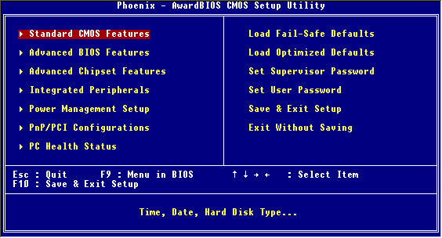
Laboratório de Hardware – ADS
BIOS
Ativando o CMOS Setup:
Press <DEL> to enter Setup – Aperte enter para entrar nas configurações

Slide 12
Laboratório de Hardware – ADS
BIOS
Usando o Setup
Menu | Aplicação
Standart CMOS Setup: | Programa data, hora e os parâmetros das unidades de armazenamento
Advanced BIOS Setup: | Várias opções de boots e outros itens
Advanced Chipset Setup: | Programa o fucnionamento do chipset, memória e processador
Peripheral Configuration: | Programa dispositivos onboard
Power Management: | Gerenciamento de energia
PCI/PnP Configuration: | Para compatibilização com placas antigas
Hardware Monitor | Informa temperatura, voltagem e rotação de coolers
Load Defaults: | Carrega a configuração de fábrica
Set Password: | Configura senha para o uso do computador e do Setup
Detect Hard Disks: | Identifica discos rígidos
Exit: | Sair do Setup, salvando ou não as configurações

Slide 13
Laboratório de Hardware – ADS
BIOS
Refinando o Setup
Desativar interfaces onboard sem uso (ex. RAID, vídeo, rede, etc)
Memória “By SPD”
Hyper-Threading Tecnology (HT) habilitado
Carregar configurações de fábrica
Acertar relógio
Desativar Drive de disquetes
Sequência de boot
Salvar e sair

Slide 14
Laboratório de Hardware – ADS
BIOS
Refinando o Setup
Password Check: Setup e Always (definir para Always);
Desabilitar opções de acesso aos disquetes;
Exit
Save and Exit ou
Do not Save and Exit

Slide 15
Laboratório de Hardware – ADS
BIOS
Upgrade de BIOS
Reconhecimento de novos processadores
Reconhecimento de discos rígidos de maior capacidade
A) Marca e modelo da placa-mãe
B) Site do fabricante: programa e arquivo de atualização. (checar antes qual versão e fazer backup)

Slide 16
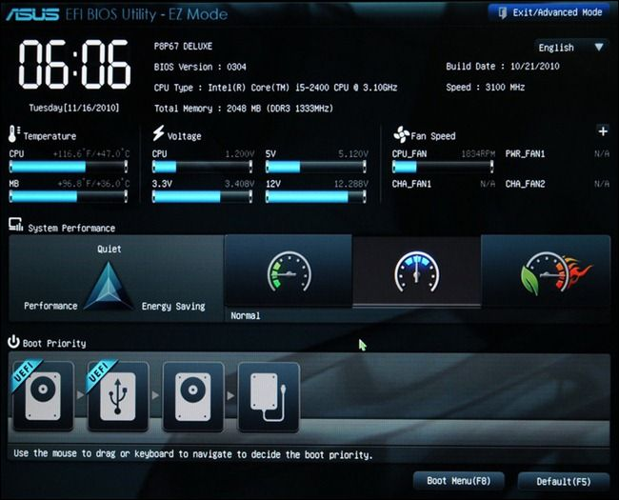
Laboratório de Hardware – ADS
BIOS
EFI
Extended Firmware Interface

Slide 17
Laboratório de Hardware – ADS
BIOS
EFI - Extended Firmware Interface
A empresa Intel tem planos para substituição gradativa até 2020;
EFI pode realizar o Boot a partir de drives de 2.2 TB ou maiores;
EFI utiliza o esquema de partição GPT (GUID Partition Table) ao invés de MBR (Master boot record);

Slide 18
Laboratório de Hardware – ADS
BIOS
EFI - Extended Firmware Interface
Apple utiliza EFI desde 2006
Inicialização por EFI roda arquivos executáveis ao invés de rodar código de um drive com MBR
Processo de boot mais rápido
EFI pode rodar nos modos 32-bit e 64-bit

Slide 19
Laboratório de Hardware – ADS
BIOS
EFI - Extended Firmware Interface
Suporta boot seguro, ou seja o Sistema operacional pode ser checado para aumentar a segurança durante o boot;
Suporta características de rede de computadores;
Pode ficar na memória flash ou em um disco ou rede.
Em 2007, Intel, AMD, Microsoft, e fabricantes de PC’s concordaram em uma nova especificação criando um forum: UEFI

Slide 20
Laboratório de Hardware – ADS
BIOS
UEFI
Em 2007, Intel, AMD, Microsoft, e fabricantes de PC’s concordaram em uma nova especificação
Intel tem planos para substituição gradativa até 2020
Pode ser encontrada como BIOS devido a adaptação
Apple utiliza EFI desde 2006
Em 2007, Intel, AMD, Microsoft, e fabricantes de PC’s concordaram em uma nova especificação

Slide 21
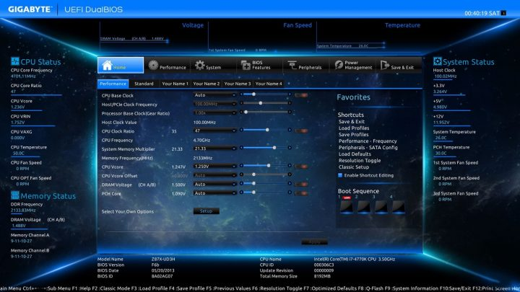
Laboratório de Hardware – ADS
BIOS
UEFI

Slide 22
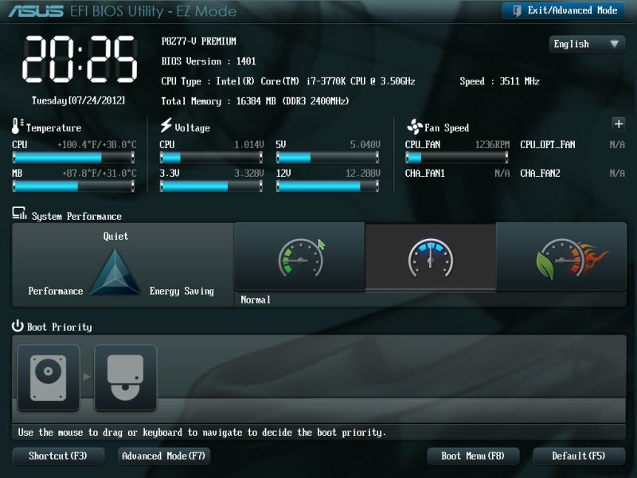
Laboratório de Hardware – ADS
Tarefa no Laboratório
Em duplas ou trios pesquisem BIOS/EFI:
A) No Laboratório – Imagens de um EFI identificando elementos relevantes¹ de acordo com modelo ao lado².
B) Em casa - Imagens de um BIOS/EFI do computador de um dos componentes do grupo, identificando elementos relevantes¹ de acordo com modelo ao lado² e descrever textualmente eventual melhoria/otimização realizada.
¹Ex.: hardwares instalados; ordem de boot; temperatura/ventilação; etc.
ENVIE RELATÓRIO ÚNICO (A E B), DIGITADO (Sem print’s de telas de ferramentas) EM PDF PARA E-MAIL:
fabio@fatecpg.edu.br
Assunto: TRABALHO LH
Incluir: Nomes completos dos alunos no corpo do e-mail
Prazo: 01 semana
Nonono nono
²Modelo para execução da tarefa:
Nonono nono
Nonono nono
Nonono nono

